Slide 1
过程挖掘算法研究
钟朝晖16340307
朱泽磊16340317
郑先淇16340305

Slide 2


1
算法总介绍
CONTENTS
目录
2
个人算法介绍
3
对比分析总结

Slide 3

1
算法总介绍

Slide 4

1
过程挖掘算法
过程挖掘的定义：过程挖掘是指那些从实际执行集合中提取出结构化过程描述的方法。从日志数据中抽取信息，并且建立清晰的过程模型，同时要保证构建的过程模型与实际的过程执行过程保持一致。
过程挖掘算法最早是由Cook和Wolf提出的，他们发现：过程日志的记录是基于一个一个完整的事件，那么只要找到一种对日志分析的算法，在软件设计时就可以直接利用过程运行的真实记录，客观地重现事件过程，从而避免由于业务顾问和管理者的主观原因导致软件设计的失败。

Slide 5

1
过程挖掘算法
原型算法
还没有出现建立过程模型、提取过程日志记录文件并挖掘文件的概念，仅对过程本身进行挖掘分析。
模型改进算法
预先已知原过程模型，通过日志记录文件与过程挖掘算法改进原过程模型。
模型创造算法
预先未知原过程模型，通过日志记录文件与过程挖掘算法创造过程模型。
信息提取算法
通过过程模型和日志记录文件提取与实际生产过程相关的有用信息。
Notes:
5

Slide 6
2
个人算法介绍

Slide 7
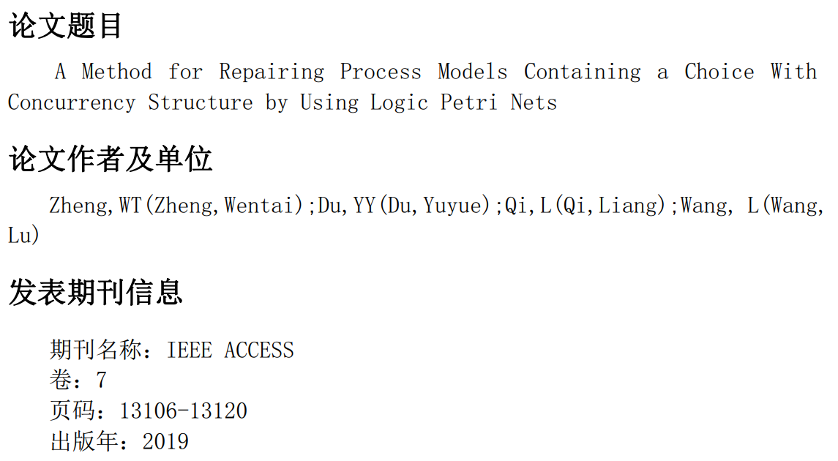
2
基于扩展Petri net的模型改进算法
Notes:
更多作品请搜索: http://dwz.cn/Wu2UP
7

Slide 8
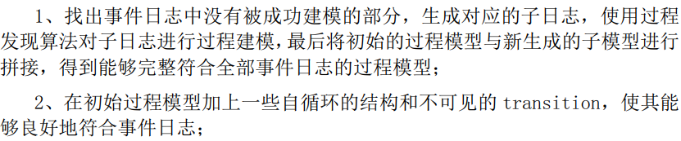
2
基于扩展Petri net的模型改进算法
问题背景：在解决实际问题的过程中，当待挖掘的过程模型非常复杂的时候，当前已有的过程发现算法往往不能建立正确的过程模型。这种情况下，我们需要通过过程增强技术对模型进行修正与完善。过程增强过程两个常见的手段为：
Notes:
更多作品请搜索: http://dwz.cn/Wu2UP
8

Slide 9
2
基于扩展Petri net的模型改进算法
缺点：
方式 1，虽然得到的过程模型能够很好地描述事件日志中的行为，但是子模型和初始模型进行拼接的方法可能导致很多的重复节点，使得过程模型变得冗余和复杂；
方式 2，添加自循环结构之后也不一定能够很好的描述事件日志的行为，另外，自添加的transition节点会导致过程模型不够简洁和准确度下降。
Notes:
更多作品请搜索: http://dwz.cn/Wu2UP
9

Slide 10
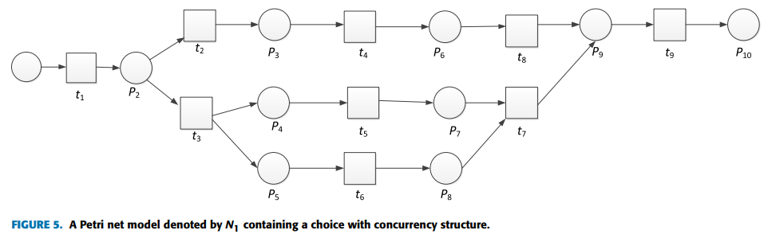
2
基于扩展Petri net的模型改进算法
现实情况：
目前来看，面向任意复杂模型的通用过程增强技术尚未有很大的进展 ！！！
论文的切入点：
论文针对于一类特定的复杂过程模型——选择结构中包含并行结构的过程模型，提出一个基于扩展 petri 网的过程增强技术方案。
Notes:
更多作品请搜索: http://dwz.cn/Wu2UP
10

Slide 11
2
基于扩展Petri net的模型改进算法
论文思路：首先通过编写一个对齐(alignment)算法找到初始过程模型与事件日志产生分歧的地方，然后通过扩展petri网（logic petri net）来增强对过程模型中并发与选择结构的表达能力， 再通过为相关的节点添加有向边和为特定的transition添加logic function，来清晰地表达有关节点的逻辑关系，以此增强初始模型的业务流程表达能力，使其与事件日志行为更好地契合。
Notes:
更多作品请搜索: http://dwz.cn/Wu2UP
11

Slide 12
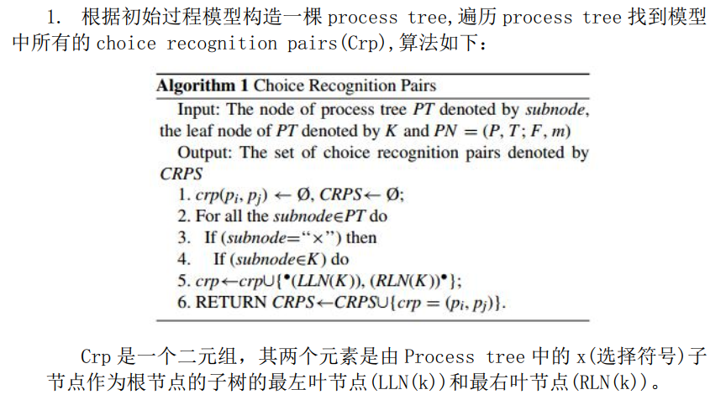
2
基于扩展Petri net的模型改进算法
解决方案
Notes:
更多作品请搜索: http://dwz.cn/Wu2UP
12

Slide 13
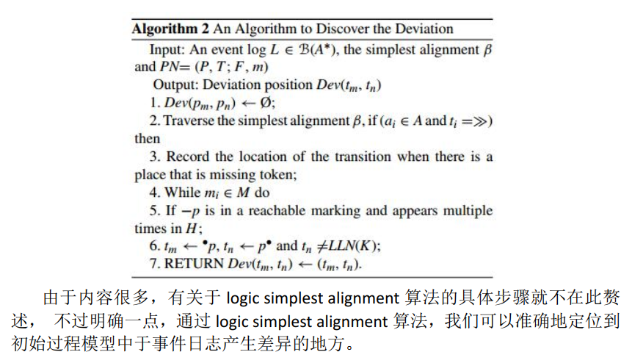
2
基于扩展Petri net的模型改进算法
解决方案
Notes:
更多作品请搜索: http://dwz.cn/Wu2UP
13

Slide 14
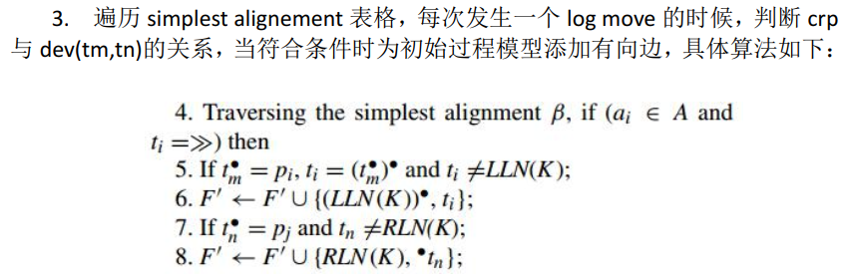
2
基于扩展Petri net的模型改进算法
解决方案
Notes:
更多作品请搜索: http://dwz.cn/Wu2UP
14

Slide 15
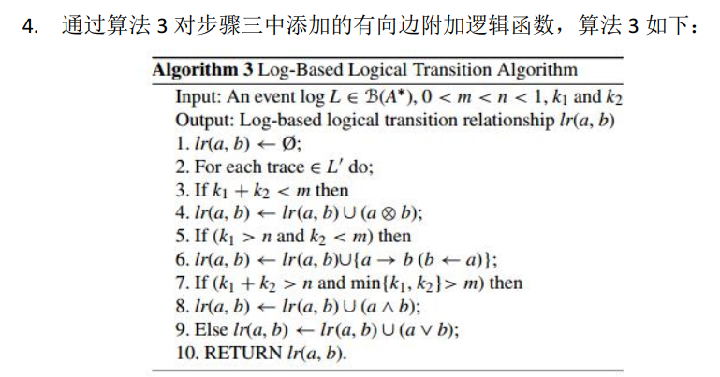
2
基于扩展Petri net的模型改进算法
解决方案
Notes:
更多作品请搜索: http://dwz.cn/Wu2UP
15

Slide 16
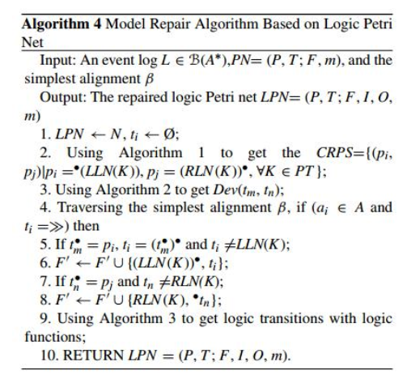
2
基于扩展Petri net的模型改进算法
解决方案
Notes:
更多作品请搜索: http://dwz.cn/Wu2UP
16

Slide 17
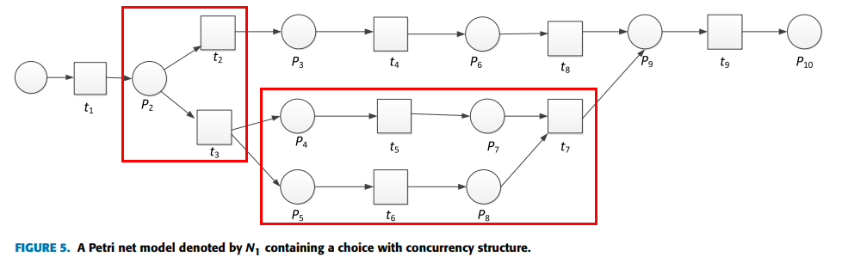
2
基于扩展Petri net的模型改进算法
举例
Notes:
更多作品请搜索: http://dwz.cn/Wu2UP
17

Slide 18
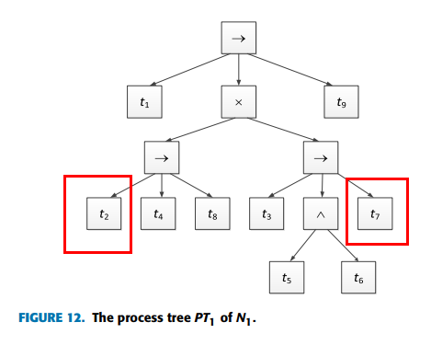
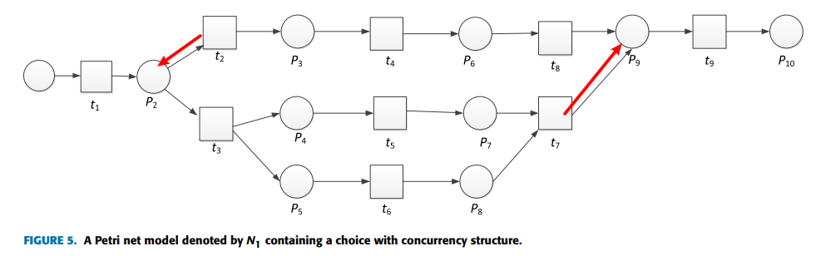
2
基于扩展Petri net的模型改进算法
举例
生成一棵Proces tree,找到crp(p2,p9)
Notes:
更多作品请搜索: http://dwz.cn/Wu2UP
18

Slide 19
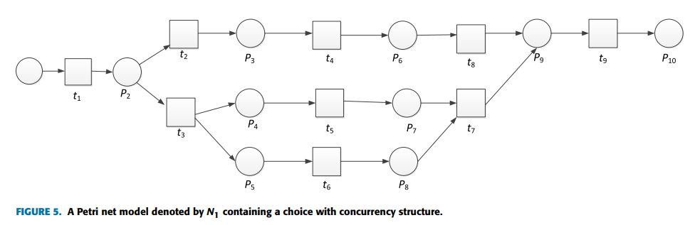
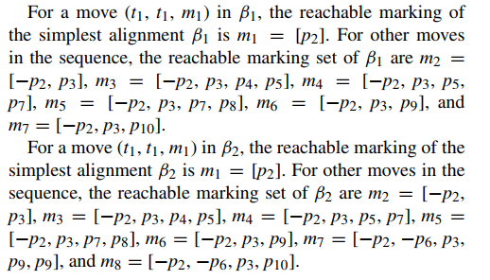
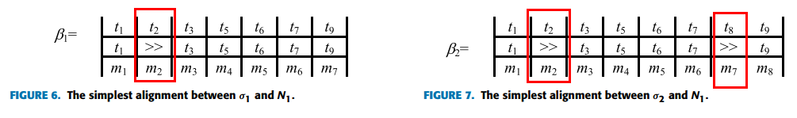
2
基于扩展Petri net的模型改进算法
举例
找到Deviation ：Dev(t1,t3)、Dev(t7,t9)
L1 {<t1, t2, t3, t5, t6, t7, t9>, <t1, t2, t3, t5, t6,t7, t8, t9>}
Notes:
更多作品请搜索: http://dwz.cn/Wu2UP
19

Slide 20
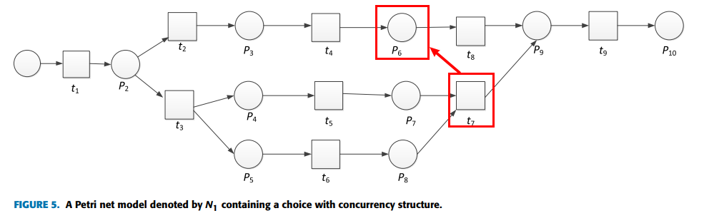
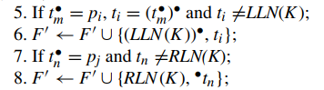
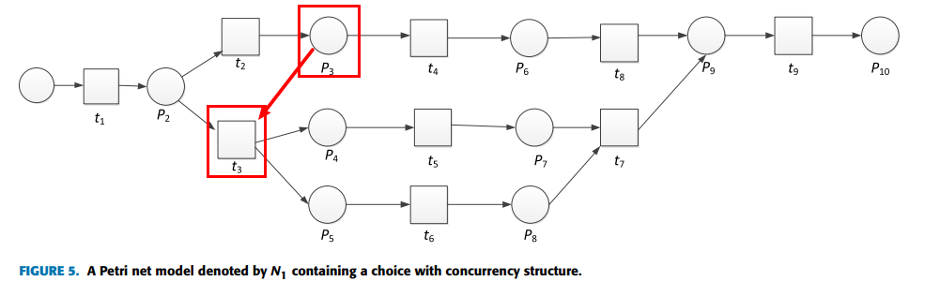
2
基于扩展Petri net的模型改进算法
举例
Dev(t1,t3)、Dev(t7,t9)，crp(p2,p9)
找到添加有向边的节点
Notes:
更多作品请搜索: http://dwz.cn/Wu2UP
20

Slide 21
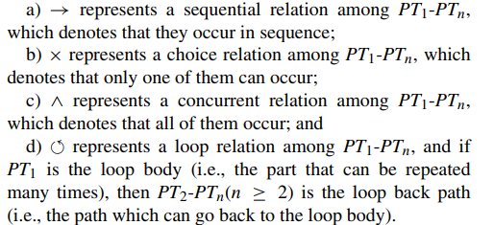
2
基于扩展Petri net的模型改进算法
举例
Dev(t1,t3)、Dev(t7,t9)，crp(p2,p9)
为添加的节点添加fire规则
规则定义如下:
Notes:
更多作品请搜索: http://dwz.cn/Wu2UP
21

Slide 22
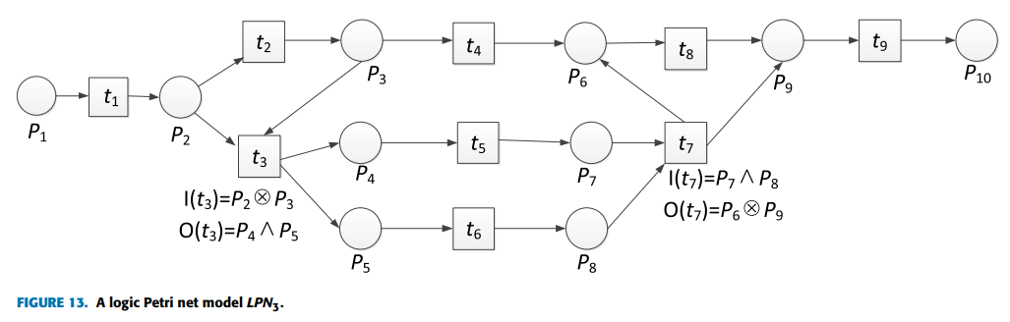
2
基于扩展Petri net的模型改进算法
举例
Notes:
更多作品请搜索: http://dwz.cn/Wu2UP
22

Slide 23
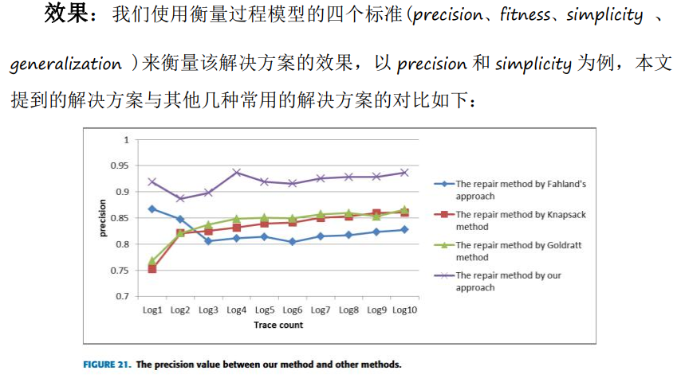
2
基于扩展Petri net的模型改进算法
效果
Notes:
更多作品请搜索: http://dwz.cn/Wu2UP
23

Slide 24
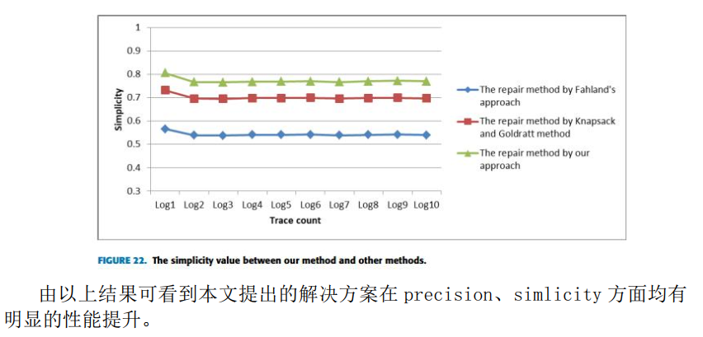
2
基于扩展Petri net的模型改进算法
效果
Notes:
更多作品请搜索: http://dwz.cn/Wu2UP
24

Slide 25
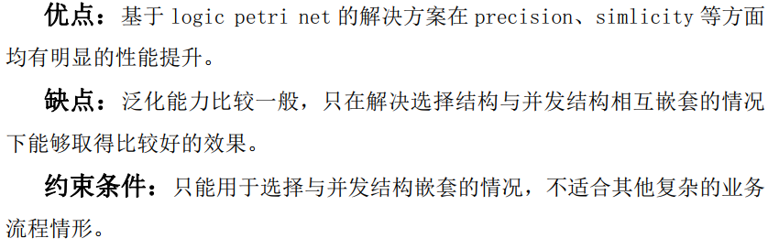
2
基于扩展Petri net的模型改进算法
模型评价
Notes:
更多作品请搜索: http://dwz.cn/Wu2UP
25

Slide 26
2.1
记录噪声样本
在房间里放置麦克风和声级计来获取马路噪声样本和记录单通道声源
总共设置了声压级为40dB到65dB的6个声源
通过窗户的关闭程度来改变实际听到的声音大小
Notes:
更多作品请搜索: http://dwz.cn/Wu2UP
26

Slide 27
2.2
应用HRTF
Azimuth 设为80°， elevation设为0°，假设右手边的窗户打开，居民脸朝前，实验过程中，头部不能移动或转动。
简单来说，HRTF就是一种音效定位算法，对应的时域响应叫HRIR（Head Related Impulse Response），要得到经HRTF处理的特定位置声音，只需要与HRIR做卷积就好了。
声音从产生到传入人耳，中间经历了一系列的动作，比如反射，声波重叠等等，还有人耳构造，这些很难用函数来模拟，于是有人就另辟蹊径，不去模拟，而是通过人头模型，在实验室测试收集各个声源点到人耳的数据，合成数据即是HRIR。

Slide 28
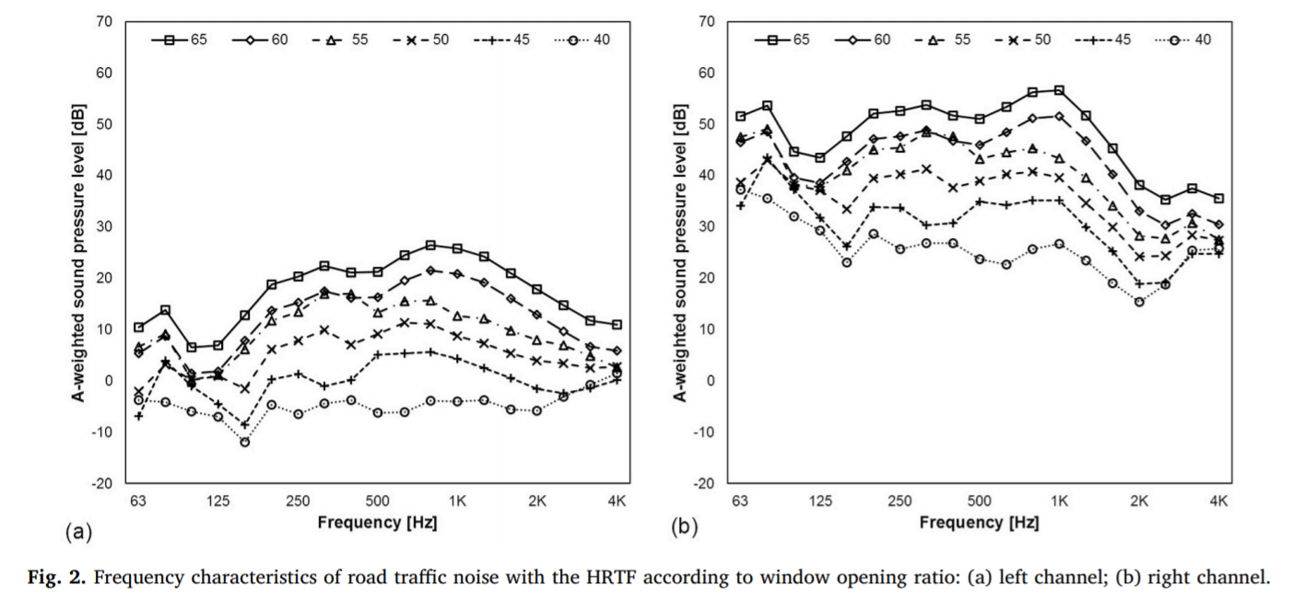
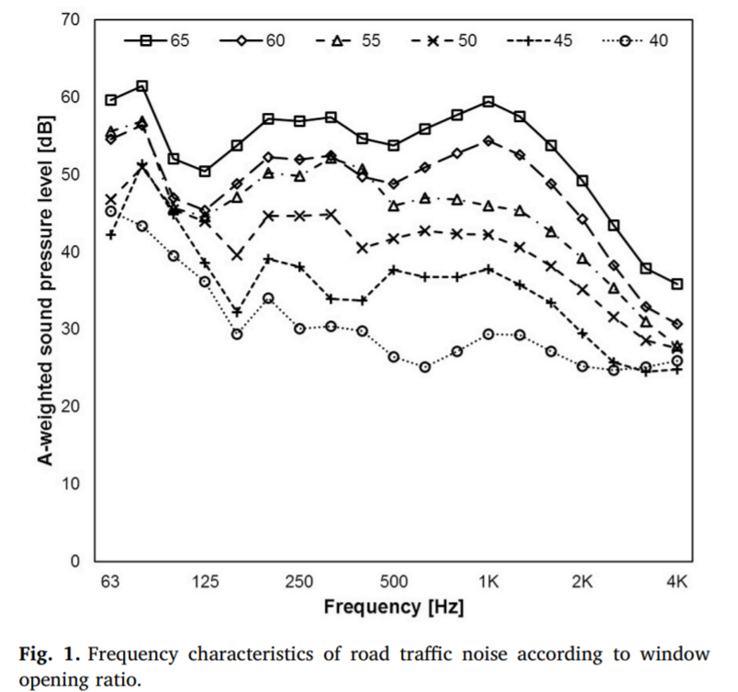
2.2
应用HRTF
噪声样本
请插入图片
频率分贝图
请插入图片
应用HRTF后
左图：左声道；右图：右声道
Notes:
更多作品请搜索: http://dwz.cn/Wu2UP
28

Slide 29
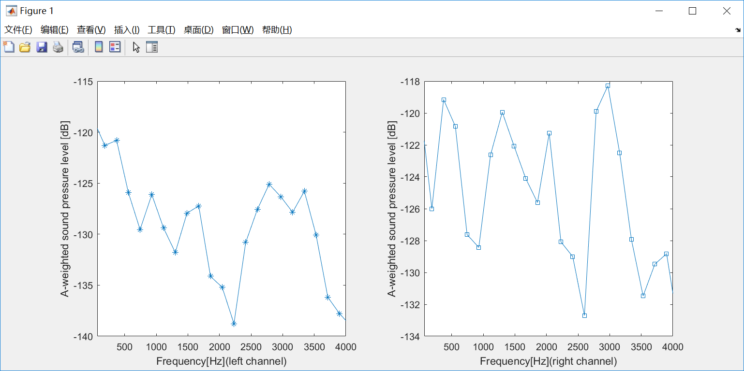
2.2
应用HRTF
请插入图片
请插入图片
左图：左声道；右图：右声道
Notes:
更多作品请搜索: http://dwz.cn/Wu2UP
29

Slide 30





2.3
应用HRTF——实现3D环绕音效
确定音频的播放位置
将输入的音频在空间上分割为多少个点
分割音频为N份
将音频分割为N份，每个点的音频时间可以均分，也可以不等分
HRIR函数卷积
对每一段的音频信号跟相对应空间位置的HRIR函数卷积
处理音频断点的问题
直接将结果合并，将会在音频间听到断点，导致音频不连贯。我们的做法是在每一段的开头和结尾加上淡入淡出的效果，使每一段音频的连接处正常化。
片段合并
把所有的片段合并即可
Notes:
更多作品请搜索: http://dwz.cn/Wu2UP
30

Slide 31
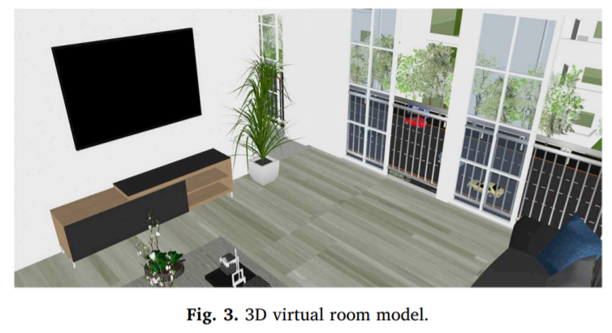
2.4
虚拟空间建模
为了研究HMD对交通噪声的视觉影响，使用SketchUp 2018对实际声源录制的居住空间进行建模，利用Kubity软件对HMD模型进行可视化。
Notes:
更多作品请搜索: http://dwz.cn/Wu2UP
31

Slide 32
2.4
虚拟空间建模
3Dmax
最早被国人认知的3D建模软件
采取了多边形建模的模型构架
应用领域广泛
着重于影视动画特效
编辑界面复杂
Sketchup
在建筑领域应用最广
操作方便
能快速出模型表现
曲线建筑是SU的噩梦
3D建模软件对比
Revit
依托于BIM系统，可以协调整个施工过程
需要在Maya、Rhino帮它导入一些体量之后，才能大批量地出施工图
出图速度快
数据的管理和处理能力非常强大
Rhino
在早期开发阶段主要针对工业设计领域
操作方便，建模思路清晰，容易上手
做出的效果也非常的棒
对曲线、曲面的处理完全是工业级别的
除了自身的软件之外，还开发过一些针对建筑领域的功能和外挂插件
Notes:
更多作品请搜索: http://dwz.cn/Wu2UP
32

Slide 33
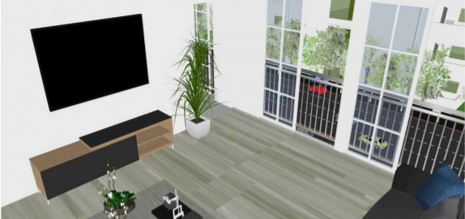
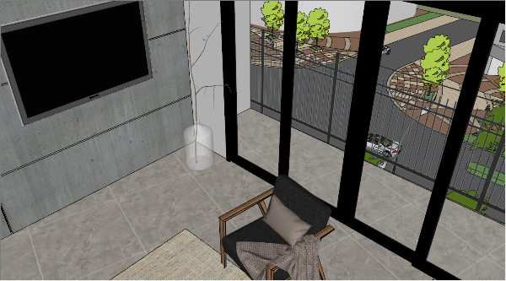
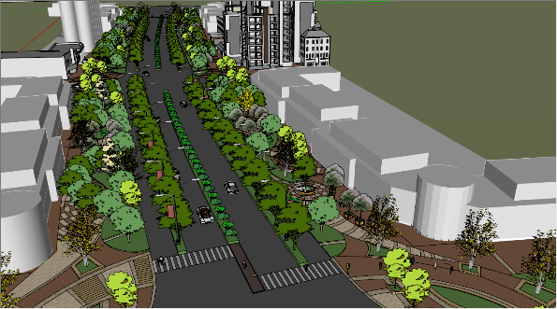
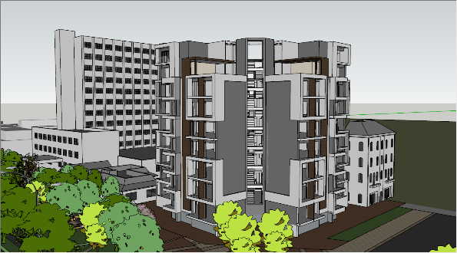
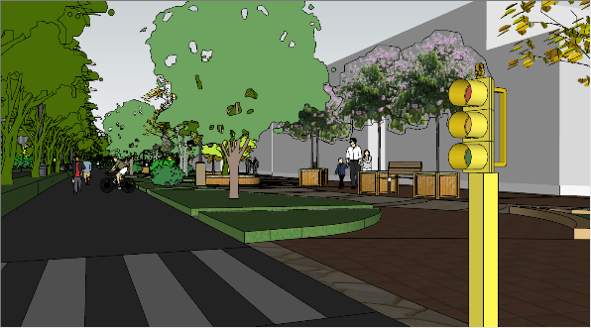
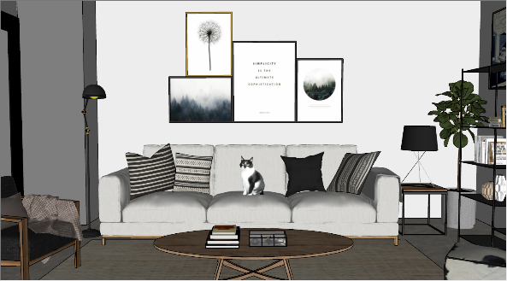
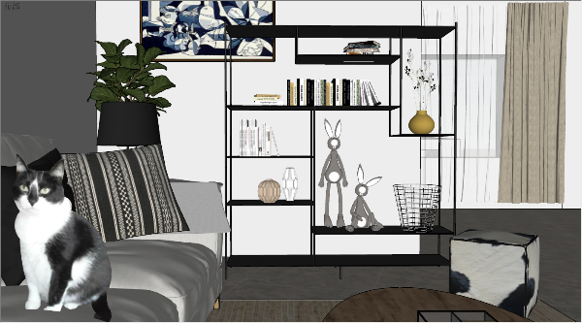
2.4
虚拟空间建模
◁ 论文模型
小组实现 ▷
添加项目
添加项目
单击编辑此项目的详细内容
单击编辑此项目的详细内容
添加项目
添加项目
添加项目
单击编辑此项目的详细内容
单击编辑此项目的详细内容

Slide 34


2.5
邀请受试者进行实验
共有40名受试者(男性28名，女性12名)参与了评估，所有受试者听力正常
受试者分别在四种不同的测试环境下（没有HRTF或HMD、只有HRTF、只有HMD、同时有HRTF和HMD的），对LAeq为40-65 dB的道路交通噪声水平的响度、是否感到厌烦、是否受到干扰和能否接受进行主观评价
Notes:
更多作品请搜索: http://dwz.cn/Wu2UP
34

Slide 35
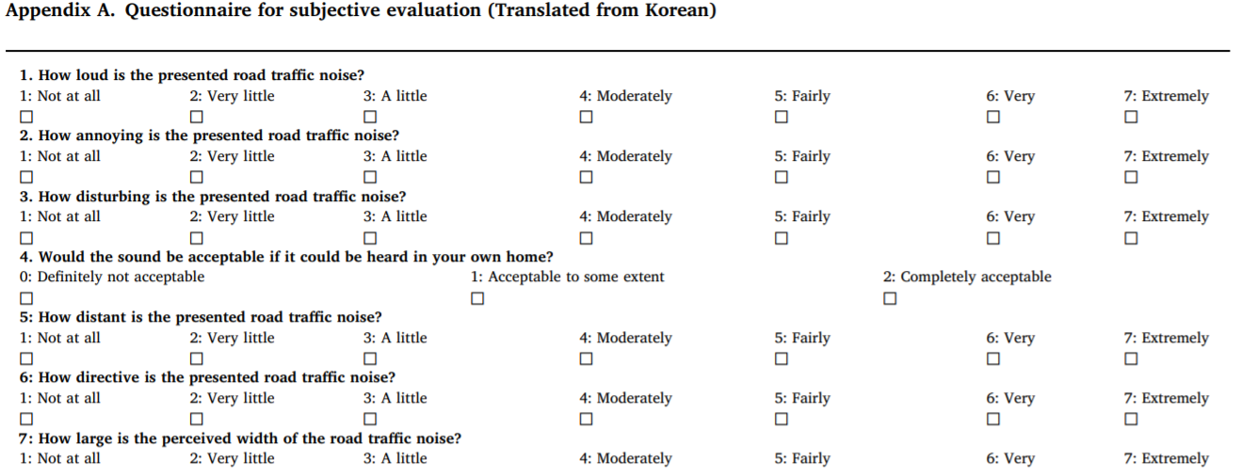
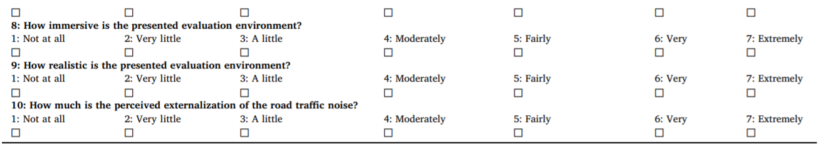
2.5
邀请受试者进行实验
Notes:
更多作品请搜索: http://dwz.cn/Wu2UP
35

Slide 36
3
实验结果分析

Slide 37
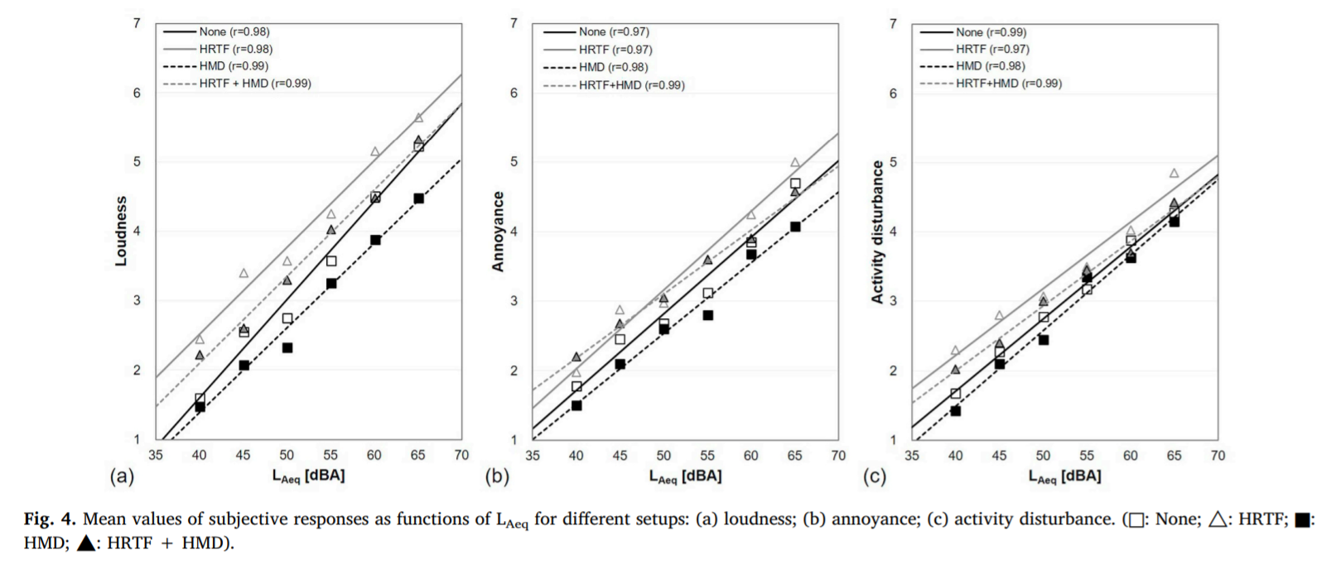
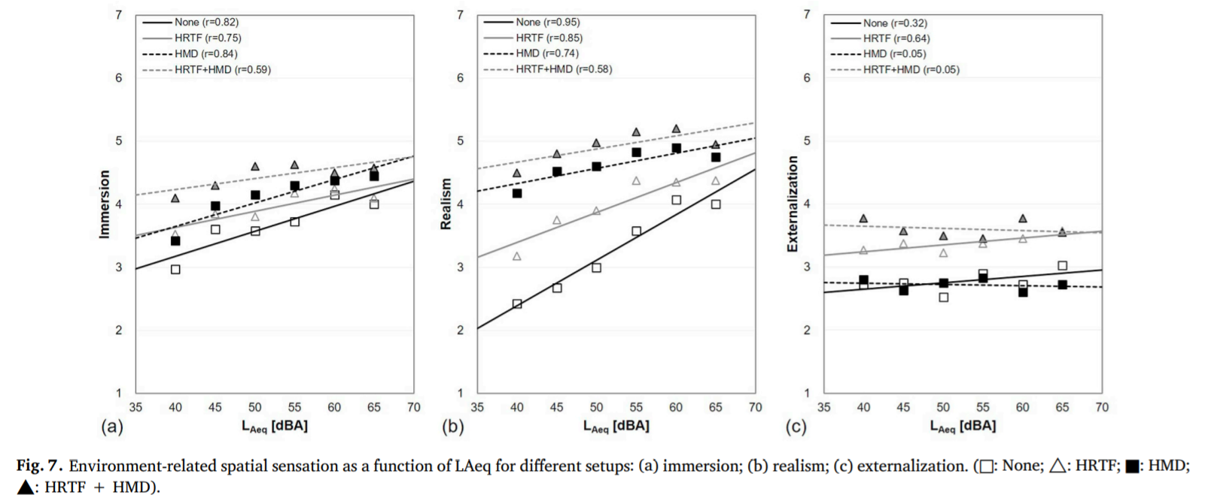
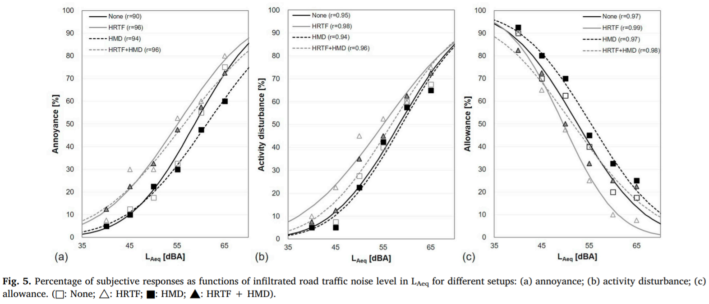
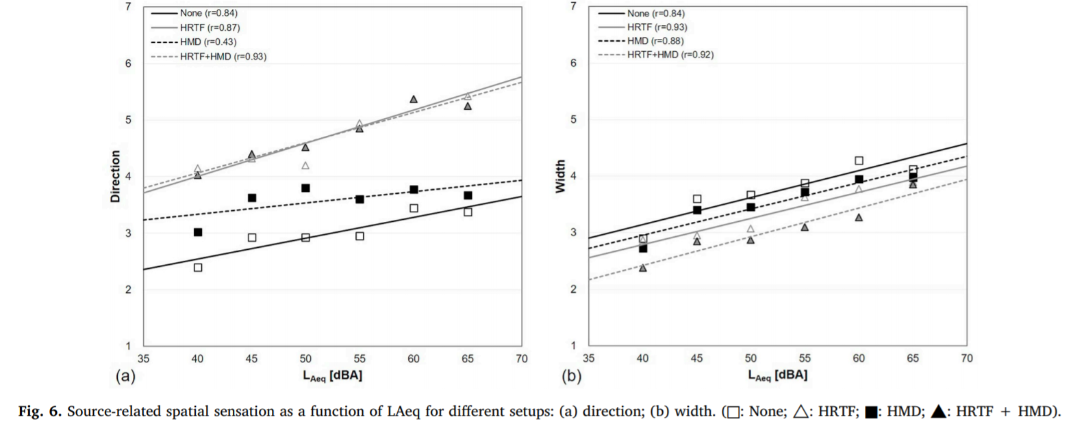
3
实验结果分析
Notes:
更多作品请搜索: http://dwz.cn/Wu2UP
37

Slide 38
4
讨论HRTF和HMD对实验结果的影响

Slide 39
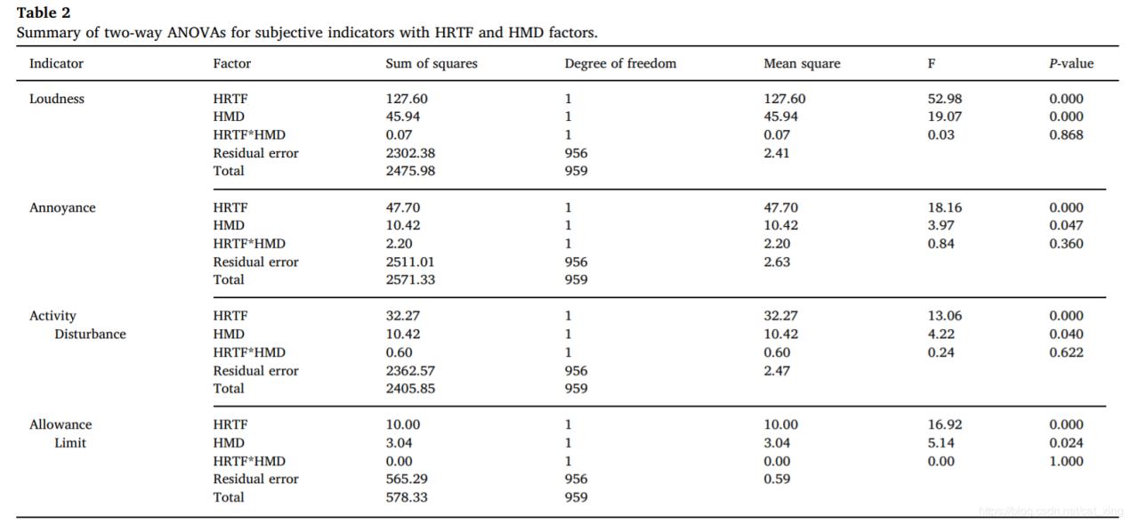
1
HRTF和HMD对主观评价的影响
原文表2通过双因素方差分析法来以确定方向信息和视觉信息对主观评价的影响是否具有统计学意义
Notes:
更多作品请搜索: http://dwz.cn/Wu2UP
39

Slide 40
1
HRTF和HMD对主观评价的影响
如图所示，由于双因素方差分析法中行因素均大于列因素，因此反驳两个因素相关的假设，即HRTF和HMD之间没有显着的相互作用，并且每个因子的主要影响是统计学上显着的（p <0.05）。
测试对象的心理声学响应，例如响度，烦恼，活动障碍和低下，与HRTF应用的那些有显着差异（p <0.01）。在HRTF环境中，平均响度为0.73，烦恼为0.45，活动干扰为0.37。对于评估即将到来的道路交通噪音水平可以忍受的受试者，津贴限制低10％。此外，当使用HMD时，测试对象的心理声学响应显示出显着的差异（p <0.05）。
因此，响度平均降低0.43，烦恼降低0.21，活动干扰降低0.21，容差高7％。 HRTF和HMD对主观反应的相对贡献平均分别为77％和23％，这表明测试对象 当他们评估VR环境中的道路交通噪声时，他们对HRTF更敏感。
Notes:
更多作品请搜索: http://dwz.cn/Wu2UP
40

Slide 41
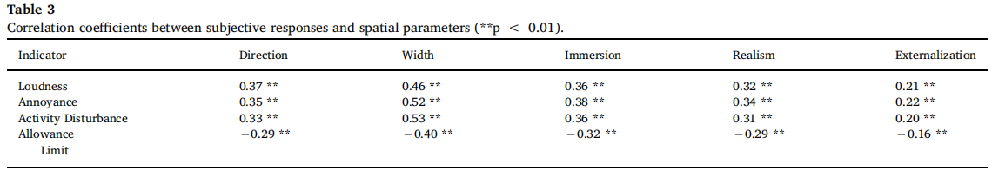
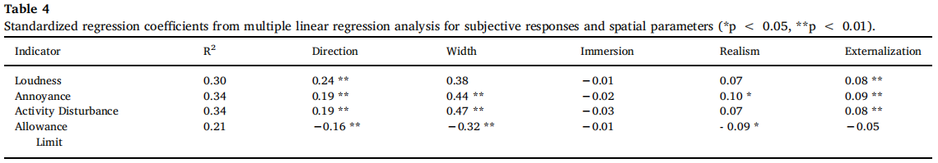
2
空间属性和空间参数对主观评价的影响
表3中计算空间属性和主观评价结果之间的相关系数
表4列出了对空间参数和主观评价之间差异进行回归分析的结果。
Notes:
更多作品请搜索: http://dwz.cn/Wu2UP
41

Slide 42
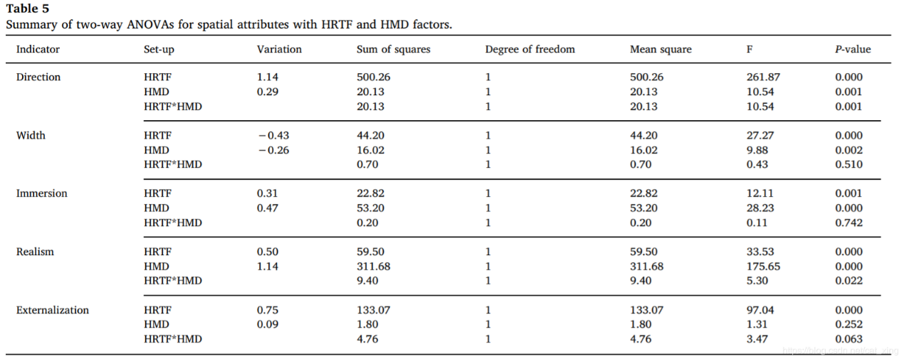
3
HRTF和HMD对空间属性的影响
表5为使用双向方差分析法得到的HRTF和HMD对空间属性的影响的结果
Notes:
更多作品请搜索: http://dwz.cn/Wu2UP
42

Slide 43
3.1
深入分析
我们可以看出，在宽度和沉浸感上，HRTF和HDM的组合没有显著的相互作用。在HRTF环境中沉浸感、真实感和客观感的效果更好，在HMD环境中沉浸感和真实感效果更好。特别是，在空间环境的属性中，沉浸感和真实感受HMD的影响很大，这一点与声源识别结果不同。这一发现表明，人类更依赖室内环境中的视觉信息，而不是从外部进入的道路交通噪声的变化特征。
这些结果表明，HRTF对噪声方向和宽度的识别有显著贡献。此外，尽管HMD对人类对噪声的识别有一定的视觉影响，但这种影响受到道路交通噪声本身特性的强烈影响，而道路交通噪声本身特性通过实施虚拟现实环境得到了增强
Notes:
更多作品请搜索: http://dwz.cn/Wu2UP
43

Slide 44
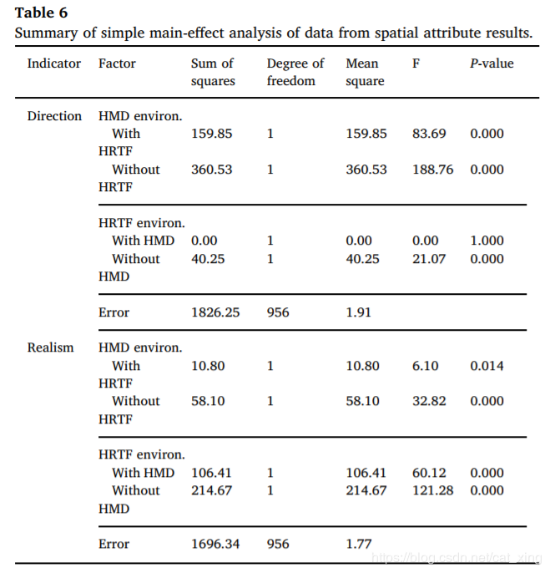
4
HRTF和HMD的相互作用
正如方向和真实感评价结果所表明的那样，由于HRTF和HMD相互作用，为了表征它们，对每个变量的基本主要影响进行了分析，结果如表6所示。
在方向分析结果中，HRTF的影响显著。因此，在视觉上应用HRTF前后几乎没有差别。当HRTF和HMD分别应用时，真实感发生显著变化，即使排除了交互作用的影响，各因素的影响也具有统计学意义。
Notes:
更多作品请搜索: http://dwz.cn/Wu2UP
44

Slide 45
5
实验结果分析结论
由于参与本研究的受试者意识到他们会对交通噪声进行评估，所以他们并没有反映出他们在日常生活中专注于其他任务时不注意噪声的情况。但是，当评价环境在相同条件下发生变化时，主观反应的变化趋势是明显的。
HRTF提供的方向信息和HMD提供的视觉信息的影响分别为77%和23%。
当评价与噪声识别相关的因素以及与源、环境相关的空间属性时，与噪声宽度的相关性较高(平均0.48)，进一步强调了与方向、沉浸感、真实感的相关性
噪声的识别受HRTF提供的方向信息的影响。特别是对识别方向的影响显著增加。
空间识别受HMD的影响，对真实感的影响显著增加。
Notes:
更多作品请搜索: http://dwz.cn/Wu2UP
45

Slide 46
5
结论

Slide 47

5
结论
HRTF提供的方向信息和HMD提供的视觉信息的影响分别为77%和23%。
当评价与噪声识别相关的因素以及与源、环境相关的空间属性时，与噪声宽度的相关性较高(平均0.48)，进一步强调了与方向、沉浸感、真实感的相关性
噪声的识别受HRTF提供的方向信息的影响。特别是对识别方向的影响显著增加。
空间识别受HMD的影响，对真实感的影响显著增加。
Notes:
更多作品请搜索: http://dwz.cn/Wu2UP
47

Slide 48
THANKS

